Slide 1

CEL EN EL SECTOR ELÉCTRICO SALVADOREÑO
Septiembre 2014

Slide 2
Antecedentes
El 3 de octubre de 1945 se emitió el Decreto Ejecutivo para la Creación de la Comisión Ejecutiva Hidroeléctrica del Río Lempa (CEL), que fue publicado en el Diario Oficial No. 139 del 8 de octubre del mismo año.
Mediante el Decreto Legislativo No. 137 en 1948, se emitió la Ley de Reorganización de la Comisión Ejecutiva Hidroeléctrica del Río Lempa, confiriéndole el carácter de una corporación autónoma.
Gobierno, máxima autoridad: Junta Directiva, 13 Directores (7 propietarios y 6 suplentes) nombrados por los Ministerios (Gobernación, Economía, Hacienda, RREE, Obras Públicas, MAG, Bancos).

Slide 3
Antecedentes
CEL es una Institución Autónoma de Servicio Público, sin fin lucrativo.
Objeto: desarrollar, conservar, administrar y utilizar los recursos energéticos y fuentes de energía de El Salvador.
En principio responsable de satisfacer la demanda nacional de energía y planificar la expansión de los sistemas de generación y transmisión.
Hasta la entrada en vigencia de la reforma del sector eléctrico en 1996, CEL fue un monopolio estatal, encargado de la generación (hidroeléctrica, geotérmica y térmica), transmisión y distribución de energía eléctrica.

Slide 4
Antecedentes
Realizó las siguientes inversiones:
  4 centrales hidroeléctricas (1954, 1964, 1973, 1983)
  Operación del sistema de potencia (COS)
  3 centrales térmicas (1965, 1972, 1984)
  Dos geotérmicas (1983, 1997)
  Sistema de Transmisión en todo el país a 115 kV, e interconexiones con Guatemala y Honduras a 203 kV.
  Líneas de distribución rural.
  Administró a las empresas distribuidoras de energía en todo el país (desde la finalización de la concesión a privados en 1986)

Slide 5
Estructura de la Industria
CEL lideró la industria eléctrica de El Salvador hasta finales de los 90´s
Generación 98% (Geotermia, Hidro y Térmica)
Transmisión 100%
Distribución 99% (CLEA, CLES, CLESA, CAESS, DEUSEM)

Slide 6
Eventos previos a la reforma
  Con la firma de los acuerdos de paz, en enero de 1992, la demanda de energía se incrementó hasta 13.5% anual (la histórica había sido entre 3% y 5% anual).
  No se contaba con recursos para invertir en la expansión de la capacidad de generación.
  Se firmó el primer PPA (contrato de compra-venta de energía) entre CEL y un privado (Nejapa Power), debido al aumento de la demanda y falta de inversión pública.
  Se inicio la implementación del modelo de liberalización de los sectores eléctricos, promovido por los organismos financieros internacionales.

Slide 7
1996
LA REFORMA
Se emite la Ley General de Electricidad (LGE), la cual tiene por objeto:
  Desarrollo de un mercado competitivo.
  Libre acceso a redes de transmisión y distribución.
  Uso racional y eficiente de recursos
  Protección derecho de los usuarios.
Se crea el regulador SIGET.

Slide 8
LA REFORMA
La LGE dispone que CEL deberá reestructurarse, para que las actividades de operación y mantenimiento del sistema de transmisión, sean realizadas por entidades independientes, y que las de generación se realicen por el mayor número posible de operadores.

Slide 9
LA REFORMA
En cumplimiento a la LGE, CEL realizó lo siguiente:
  Reestructuró las distribuidoras y se vendieron lo paquetes mayoritarios de acciones (Decreto Legislativo 1004).
  Se constituyó la Unidad de Transacciones, S.A. de C.V. (UT): Opera el sistema transmisión y administra el mercado mayorista de electricidad.
  Se constituyó la Empresa Transmisora de El Salvador, S.A. de C.V. (ETESAL), quien realiza el mantenimiento del sistema de transmisión.
  Se constituyeron tres generadoras:
    TERMICAS:
      Generadora Salvadoreña, S.A. de C.V. (25MW)
      Generadora Acajutla, S.A. de C.V. (219 MW)
    GEOTÉRMICA:
      GESAL, S.A. de C.V. (Hoy LaGeo, S.A. de C.V.) – 108.1 MW

Slide 10
LA REFORMA
CEL transfirió a cada una de las sociedades (UT, ETESAL, Térmicas y Geotérmica) los activos y demás recursos necesarios para operar.
Se emitieron dos Decretos Legislativos para vender los paquetes mayoritarios de acciones de:
  Las Distribuidoras (D.L. 1004). Adjudicatarios: EDC, EMEL y AES.
  Las dos sociedades térmicas (D.L. 578). Adjudicataria: Duke Energy.
Se creo LaGeo como sociedad mixta.

Slide 11
POST REFORMA
CEL se reestructuró, convirtiéndose desde ese entonces en un operador más dentro de el mercado.
Opera 4 centrales hidroeléctricas.
Posee inversiones en otras sociedades:
  ETESAL, transmisor de energía: 100%
  CECSA, pequeñas centrales hidroeléctricas: 100%
  INE, generación térmica: 100%
  LaGeo, generación geotérmica: 63.2%
  EPR, sistema de interconexión de los países de Centroamérica: 11.1%
Participa en la Junta Directiva de la Unidad de Transacciones (operador del mercado mayorista).
Se crea el Consejo Nacional de Energía, que es quien dicta la política energética.

Slide 12
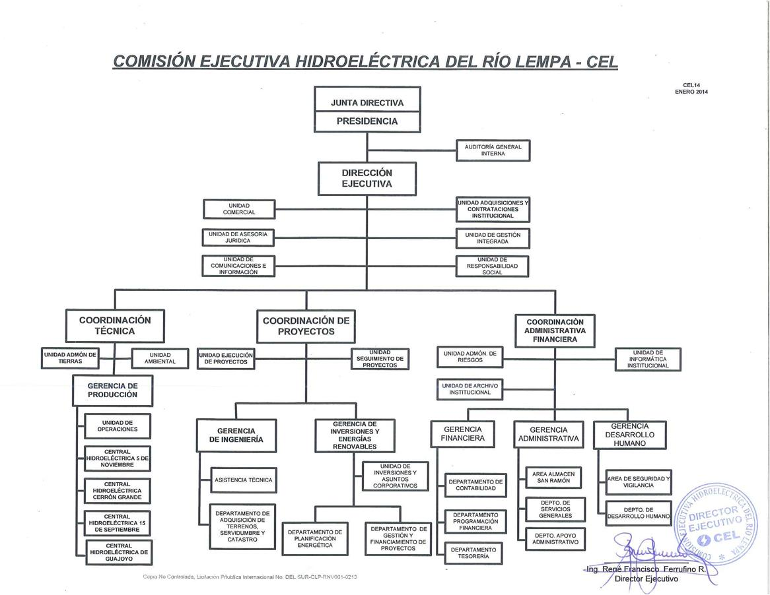

Slide 13
Centrales Hidroeléctricas
(472 MW)
Guajoyo
500
500
C.H. GUAJOYO
5 de Noviembre
Lago de Güija
Máximo: 430.30 m.s.n.m.
Cerrón
Grande
Capacidad: 19.8 MW
15 de Septiembre
400
400
C.H. CERRÓN GRANDE
Máximo: 243.20 m.s.n.m.
Elevación (METROS SOBRE EL NIVEL DEL MAR)
Capacidad: 172.8 MW (2 Unidades)
300
300
Río Lempa
C.H. 5 DE NOVIEMBRE
200
Máximo: 180.0 m.s.n.m.
200
Capacidad: 99.4 MW ( 5 Unidades)
100
100
C.H. 15 DE SEPTIEMBRE
Máximo: 49.00msnm
Capacidad: 180 MW (2 Unidades)
OCÉANO
0
0
PACÍFICO
0
0
240
240
220
220
200
200
180
180
160
160
140
140
120
120
100
100
80
80
60
60
40
40
20
20
20
20

Slide 14
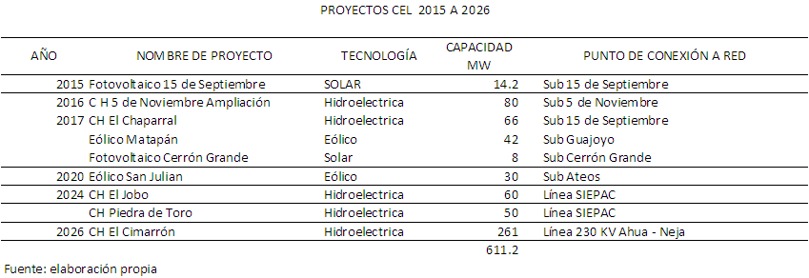
Proyectos (Plan de Expansión)

Slide 15
Actores del Sector Eléctrico de El Salvador
MINEC Y CNE
Dicta la Política Energética Nacional
SIGET
Ente Regulador que vigila el cumplimiento de la Ley General de Electricidad
UT
Operador del Sistema de Transmisión y del Mercado Mayorista de Energía Eléctrica
Generadores
Distribuidores
Comercializadores
Grandes usuarios
ETESAL
Transmisión de energía

Slide 16






























Participantes del Mercado
Geotermia:
Generadores
Hidroeléctrica:
Térmico:
Virtuales:
Importaciones (MER)
Transmisor:
Distribuidores:
Comercializadores:
Usuarios finales:
Notes:
16

Slide 17

Parque de Generación Nacional
Capacidad Disponible
472.00 MW 37.18%
Inyección por Recurso Año 2013
624.10 MW 49.1%
176.20 MW 13.8%
TOTAL: 1,272.30 MW
Notes:
17

Slide 18
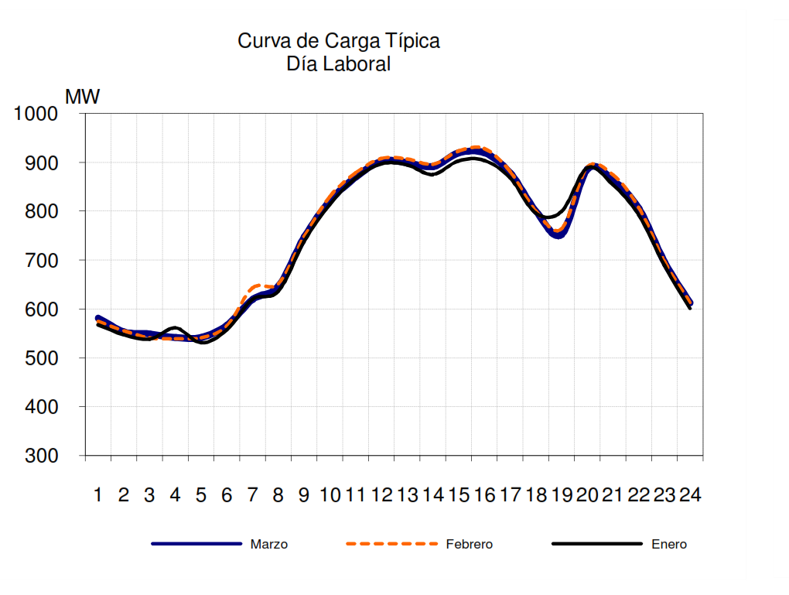
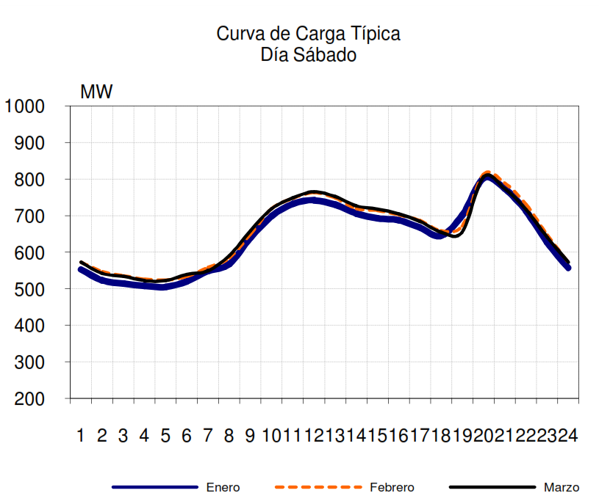
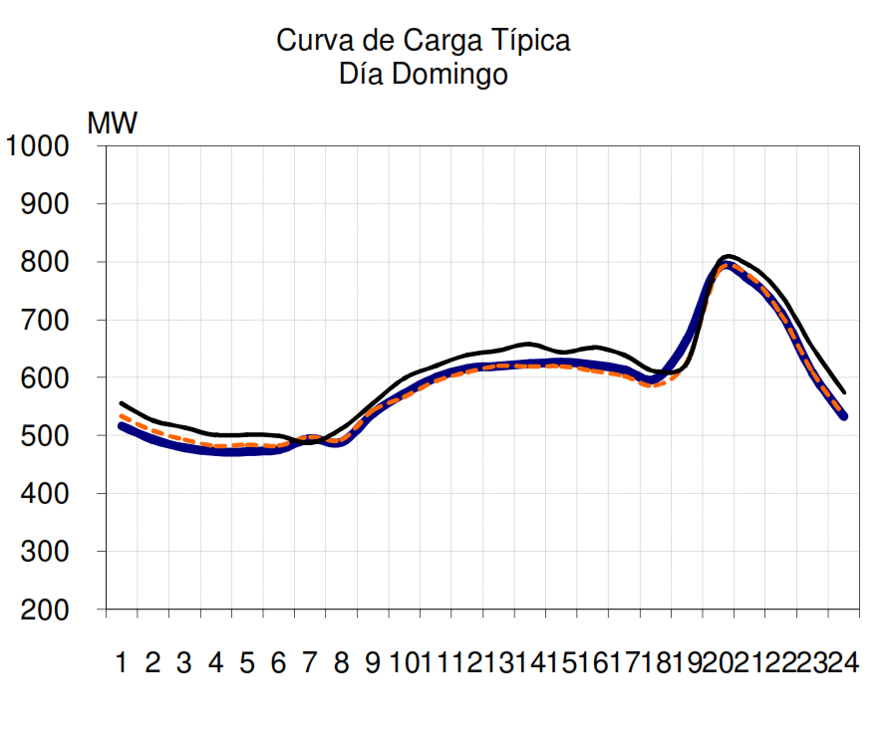
Notes:
18

Slide 19
COMPORTAMIENTO DE LA DEMANDA
Año móvil
12 Meses
1.7%
6 Meses
2.3%
3 Meses
2.8%
Demanda Máxima Potencia Julio 2014 | 1,035 MW
Tasa de crecimiento de la energía variación anual
Promedio móvil doce meses
Enero 2000
Julio 2014

Slide 20
DESPACHO BASADO EN PRECIOS Y CONTRATOS DE CORTO PLAZO
Noviembre 1998 – Julio 2011

Slide 21
EL MERCADO MAYORISTA DE ELECTRICIDAD
En mayo de 1998 que se puso en marcha la Unidad de Transacciones, S.A., de C.V. (UT), quien trabajó en el desarrollo de las reglas del mercado. En septiembre del mismo año inició actividades con las siguientes funciones:
Operar el sistema de transmisión, mantener la seguridad del sistema y asegurar la calidad mínima de los servicios y suministros; y,
Administrar el Mercado Mayorista de Energía Eléctrica;
El 1 de noviembre de 1998, la UT asume la función de comprar y vender directamente la energía intercambiada en el Mercado Regulador del Sistema (MRS), función que había estado a cargo de CEL, forma transitoria.
A finales del año se da un avance más en el mercado y se comienza a administrar las transacciones internacionales con Guatemala en condiciones de contrato con entes privados, función que había sido realizada por las empresas públicas de ambos países.

Slide 22
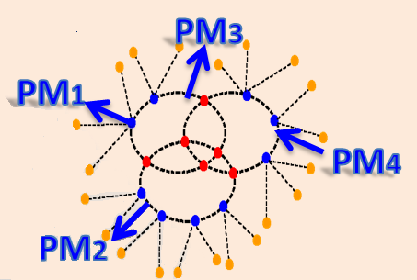

Esquema de Mercado
PM2
PM3
PM1
PM4
Acuerdo entre PM´s pactados libremente, se informa diariamente a la UT solo la potencia pactada
Ofertas de Oportunidad de Inyección y Retiro
Mercado de Contratos
MC
Mercado Regulador del Sistema
MRS
Mercado de Servicios Auxiliares
Sirven para mantener la integridad, calidad y seguridad del sistema eléctrico

Slide 23
Operación del mercado
Ofertas
Cgra 80MW - $70
Ahua 3MW $85
Nepo 30MW $92
Taln 40 MW $100
Acaj-g3 50 MW $120
Etc…
PM
Generadores
Unidad de
Transacciones
Predespacho
de Unidades
Generadoras
Precio del Mercado,
cargos y abonos
para todos los participantes
del mercado
RFC
Térmicos
Despacho
Tiempo Real
CEL
LaGeo

Slide 24
Ofertas de Inyección
Las Ofertas de Inyección determinaban:
Despacho de las unidades generadoras.
Manejo del recurso hidroeléctrico.
Ingresos que serán percibidos por la energía inyectada.
Características de las Ofertas de Inyección:
Ofertas horarias (24 ofertas por día),
La capacidad máxima puede dividirse en hasta cinco (5) bloques, cada uno con un precio diferente,
Se ofertaba la capacidad máxima de la central (MW),
Las unidades de una misma central podían ser ofertadas como unidades independientes o como un grupo generador,
Debía ofertarse el precio de la energía identificando y declarando por separado los costos del sector.
Los PM´s podían presentar ofertas para participar en el Mercado Eléctrico Regional

Slide 25
Preparación de Ofertas de Inyección
Niveles a las 0:00 del día en curso
Requerimiento Financiero CEL
Oferta de los participantes del día en curso
Influjos promedios del día anterior e influjos a las 6:00 horas
Análisis y Optimización
Importaciones y Exportaciones del día en curso
Disponibilidad de las unidades Hidro
Estrategia de ofertas
Contratos a ser suministrados por CEL
Proyección de Demanda
Oferta CEL
Unidades disponibles para AGC

Slide 26
Determinación del Precio del MRS
Factor PI
RFC
Reserva Fría por Confiabilidad
$ 307.8
URF
Para cada hora, la UT ordenaba las ofertas de menor a mayor precio, el despacho de las unidades se determinaba cuando la demanda y la oferta se cruzaban.
Inicialmente el precio del MRS era igual al precio de la oferta de la última unidad requerida para cubrir la demanda.
La Reserva Fría por Confiablidad (RFC) se utilizaba cuando la oferta no era suficiente para cubrir la demanda.
Punta
$ 231.5
Nejapa
$ 224.1
Duke
Resto
$ 169.1
Duke
$ 147.3
TALNIQUE
Valle
$ 134.7
CESSA
$ 105.3
CEL
$ 87.5
LaGEO

Slide 27
Mecanismo Transitorio para el Cálculo del Precio del MRS
12:00 horas – Demanda 700 MW
$307.82
URF
Grupo Generador Identificado (GGI): G3 , G4 y G5
$227.00
G5 15 MW
Demanda = 700 MW
Resultado:
Precio Marginal: $205/MWh
Precio Psis: $105/MWh
Precio Pest: $18.29/MWh
Precio del MRS
PMRS = Psis + Pest
PMRS = $123.28/MWh
$205.00
G4
60 MW
PSMT $205/MWh
60 x $100 = $6,000
$190.00
G3
80 MW
80 x $85 = $6,800
12,800 / 700 = $18.29
$105.00
Psis $105/MWh
G2
95 MW
Cada generador recibía su precio de oferta si era mayor que el Precio del Sistema y si era menor recibía el Precio del Sistema.
$95.00
G1
175 MW
$0.00
Inflexibles
300 MW

Slide 28
Fondo Transitorio de Liquidación
Fondo Transitorio de Liquidación FTL
Precio de Referencia
Retiros en el MRS
Peo = 64.4 $/MWh
Precio de la Energía en el MRS
PMRS= 142.24 $/MWh
Dx
UT
Gx
1/2 DPr
1/2 DPr
El ½ DPR es descontado mensualmente a los Generadores, el mismo se liquida en cuotas mensuales luego del ajuste tarifario (semestral – trimestral).
Esta diferencia origina se carga al FTL
DPr = E (PEo-P_{MRS})

Slide 29
Evolución del Precio del MRS (US$/MWh)
Notes:
29

Slide 30
Proceso de Reformas del Mercado Mayorista
2003
May/03: 1ra. Reforma a la Ley General de Electricidad
Ene/08: Decreto Ejecutivo No. 11 (Porcentajes mínimos CLP)
2008
2004
Nov/03 - May/04: Diagnóstico y Diseño General del Mercado
Oct/08: Aprobación del ROBCP
Jul/04: Creación Depto. de Mercado Mayorista
2009
2005
31/Jul/09: Publicación del ROBCP en Diario Oficial
Mar/05 - Mar/06: Diseño de Detalle del Mercado Mayorista
2010
2006
Ago/09 - May/11: Implementación del ROBCP (UT y SIGET)
Jul/10: Decreto Ejecutivo No. 88 (Porcentajes Mínimos CLP)
May/06: Decreto Ejecutivo No. 57 (lineamientos)
Oct/06: Ac. No. 269-E-2006 «Normas Contratos de Largo Plazo»
Mar/07: Acuerdo conjunto SIGET y Superintendencia de Competencia
2011
2007
Jun/11: Decreto Ejecutivo No. 76
(Porcentajes Mínimos CLP)
Jun/11-Jul/11: Período de Pruebas
Sep/07: 2da. Reforma a la Ley General de Electricidad
01/Ago/11: Fecha de Inicio aplicación ROBCP

Slide 31
Pilares de la Reforma al Mercado Mayorista de Electricidad
Regulación y vigilancia del Mercado Mayorista
Reformas a la
Ley General de
Electricidad
Años 2003 y 2007
Contratos de Largo Plazo Trasladables a Tarifas
Reglamento de Operación basado en Costos de Producción
(ROBCP)

Slide 32
Artículo 112-E de la Ley General de Electricidad
Art. 112-E
En tanto no existan condiciones que garanticen la competencia en los precios ofertados al MRS, la UT se regirá por un reglamento interno que propicie comportamientos de ofertas que asemejen un mercado competitivo, según la metodología establecida en el Reglamento de esta Ley, la que se basará en costos marginales de producción, costos fijos y de inversión. En el caso de centrales hidroeléctricas se basará en el valor de reemplazo del agua. Para tales efectos, la condición del mercado será establecida por el Superintendente General de Electricidad y Telecomunicaciones y el Superintendente de Competencia de manera conjunta, mediante un Acuerdo fundamentado en índices técnicos internacionalmente aceptados para medir competencia en los mercados eléctricos.

Slide 33
Art. 79 de la Ley General de Electricidad
Los precios incluidos en los pliegos tarifarios a que se refiere el artículo anterior, deberán basarse en:
Los precios de energía y capacidad contenida en contratos de largo plazo aprobados por la SIGET, de acuerdo a la metodología que se definirá en forma reglamentaria. Estos contratos serán públicos y se adjudicarán mediante proceso de libre concurrencia que cumpla con los parámetros y procedimientos establecidos por la SIGET. Las distribuidoras tendrán la obligatoriedad de suscribir contratos de largo plazo, tomando en cuenta los porcentajes mínimos de contratación establecidos en forma reglamentaria;
El precio promedio de la energía en el MRS en el nodo respectivo, de conformidad con el período establecido en el reglamento de la presente Ley;
Los cargos de distribución determinados, de acuerdo con lo dispuesto en el Art. 67 de la presente ley; y,
Los cargos de comercialización.

Slide 34
DESPACHO BASADO EN COSTOS DE PRODUCCIÓN Y CONTRATOS DE LARGO PLAZO
A partir del 1 de agosto 2011

Slide 35
Características Generales
El despacho de las unidades generadoras se realiza de en base a los costos variables de producción, buscando la minimización del costo total del sistema.
La energía en el MRS se remunera al valor del Costo Marginal de Operación (CMO - Costo variable de la última máquina necesaria para cubrir la demanda).
Se reconoce un pago por la Capacidad Firme a razón de US$7.74/kW-mes.
No existen ofertas de inyección por parte de los generadores.

Slide 36
Características Generales
Los PM’s que retiran energía pueden manejar su demanda mediante ofertas de oportunidad.
La programación de la generación de todas las unidades es responsabilidad de la Unidad de Transacciones.
La administración del recurso hidroeléctrico es responsabilidad de la Unidad de Transacciones.
Los Contratos son de tipo financiero y no afectarán la prioridad del despacho.
El precio del MRS está compuesto por el Costo Marginal de Operación más los cargos del sistema.

Slide 37
Estructura jerárquica
del Mercado
Notes:
37

Slide 38
Nuevo esquema de Mercado
Mercado de Contratos
BILATERALES
MERCADO MAYORISTA
LIBRE CONCURRENCIA
Mercado Regulador del Sistema
BALANCE DE ENERGÍA
BALANCE DE CAPACIDAD FIRME
Capacidad Firme y Demanda Reconocida Provisoria y definitiva
Mercado de Capacidad
Servicios Auxiliares
Calidad, Confiabilidad y Seguridad del Sistema
Compensaciones
Energía No Servida

Slide 39
Programación de la Generación
UT
Administrador
Programación indicativa de los resultados de la operación del sistema (Generación por unidad, operación de los embalses, riesgos de vertimiento, consumo de combustible). Se actualizará mensualmente.
INFORMACIÓN:
Estadística de Caudales
Pronóstico de Caudales
Datos operativos de las centrales
Programas de mantenimientos
Proyección de demanda
Programación anual
Programación de la generación en etapas horarias para 7 días (lunes a domingo). Se determinará el valor del agua. Se desarrolla el jueves de la semana anterior.
Programación Semanal
INFORMACIÓN:
Proyección de demanda horaria
Pronóstico de influjos horarios
Niveles esperados de acuerdo a programación vigente
Capacidad de unidades, costos de arranque, costo variable combustible y no combustible.
Programación de la generación para el día siguiente, en base a los resultados de la programación semanal, tomando en cuenta la potencia disponible, costos variables, valor del agua, ofertas de retiro, declaraciones de importación - exportación.
Programación Diaria Predespacho

Slide 40
Precio de la Energía (Teoría del Costo Marginal)
El costo marginal del sistema es determinado por el costo variable de la última unidad necesaria para cubrir la demanda.
La unidad marginal puede ser una unidad térmica, geotérmica, hidroeléctrica, cogenerador, auto productor, no convencional, o la unidad de racionamiento forzado.
El costo marginal del sistema es pagado a todos los generadores que inyecten energía al MRS.
Asimismo se reconocerse un pago de capacidad que de acuerdo a la teoría, debe ser tal que permita la recuperación de la inversión de la máquina marginal ideal adaptada al sistema. SIGET ha calculado este valor en base a una máquina de gas, actualmente US$7.74/kW-mes.

Slide 41
Costo Marginal de Operación
En un mercado adaptado la marginación es tal que le permite a cada recurso recuperar su inversión
(Ejemplo con tres recursos)
El Gas define el costo marginal
El costo marginal es definido por motores Bunker
El costo marginal es definido por el recurso Geotérmico
1
6
11
16
21
26
31
36
41
46
51
56
61
66
71
76
81
86
91
96
101
106
111
116
121
126
131
136
141
146
151
156
161
168
Demanda
GEO
Motores
gas

Slide 42
Costo marginal del Sistema
Menos del 15% de las horas, el Gas define el costo marginal
El Mercado Salvadoreño no se encuentra adaptado
Horas de Marginación 2013
Recurso
Horas de
%
Marginación
Diesel
20
0.23%
Bunker Gas
172
1.96%
Bunker
7,458
85.14%
Hidro
924
10.55%
Geo
186
2.12%
Total
8,760
100.00%
Durante el 85% de las horas el costo marginal lo definen los motores Bunker
1
6
11
16
21
26
31
36
41
46
51
56
61
66
71
76
81
86
91
96
101
106
111
116
121
126
131
136
141
146
151
156
161
166
Demanda
GEO
Motores
gas

Slide 43
Contratos de Largo Plazo o de Libre Concurrencia
OBJETIVOS:
Incentivar inversión en generación de energía eléctrica a fin de garantizar el abastecimiento eléctrico nacional;
Viabilizar el desarrollo de nuevos proyectos de generación;
Dar mayor certeza remunerativa a los participantes del mercado de electricidad;
Trasladar a la tarifa eléctrica un precio eficiente resultado de un proceso transparente y competitivo; y,
Suavizar la volatilidad de la tarifa de energía eléctrica trasladada a los usuarios finales.

Slide 44
Contratos de largo plazo
En el Mercado de Costos los contratos son de tipo FINANCIERO, lo que implica que los mismos no tienen impacto en el despacho de las unidades.
Los contratos de largo plazo transferibles a tarifas tienen las siguientes características:
Productos de procesos de libre concurrencia
Reconocen un pago por potencia (US$7.74/kW-mes) y otro por energía (ofertado por el generador), así como los costos del Sistema (Csis).
El costo de los mismos se transfiere a la tarifa
El proceso de licitación supervisado y avalado por SIGET
Se contrata una cantidad de potencia firme y la energía asociada es determinada por las curvas típicas de retiro de las distribuidoras (factores de forma).

Slide 45
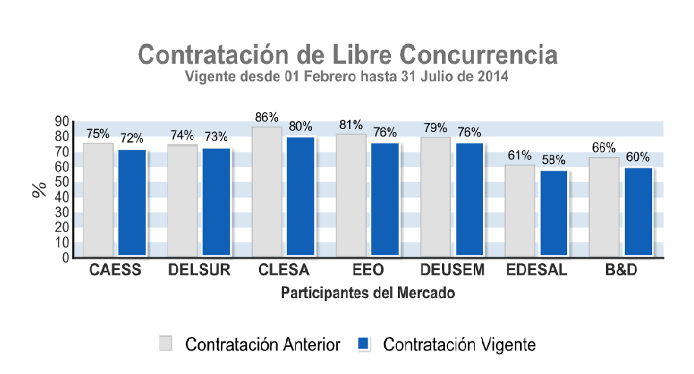


Slide 46
Precio del MRS año 2013
$220
$210
$200
$190
$180
$170
$160
$150
$140
$130
$120
ene
feb
mar
abr
may
jun
jul
ago
sep
oct
nov
dic
CMO
$171
$175
$178
$182
$184
$167
$166
$162
$142
$137
$142
$150
CMO+CSIS
$183
$187
$189
$193
$197
$179
$179
$174
$155
$150
$154
$163
CMO+CSIS+Potencia
$197
$203
$204
$206
$210
$194
$193
$188
$171
$164
$169
$177
CMO
CMO+CSIS
CMO+CSIS+Potencia
Durante el 2013, el costo marginal promedio mensual osciló entre US$137.21 y US$184.29.31/MWh
Al sumar los costos del sistema, el Precio del MRS promedio mensual oscilo entre US$149.17 y US$197.13/MWh
Al considerar el pago por potencia, el precio monómico mensual en el 2013 osciló entre US$164.27 y US$209.87/MWh

Slide 47
Precio del MRS
Mercado de Precios
Mercado de
Costos

Slide 48
Precio de la energía trasladable a la tarifa
Mercado de Precios
Mercado de Costos

Slide 49
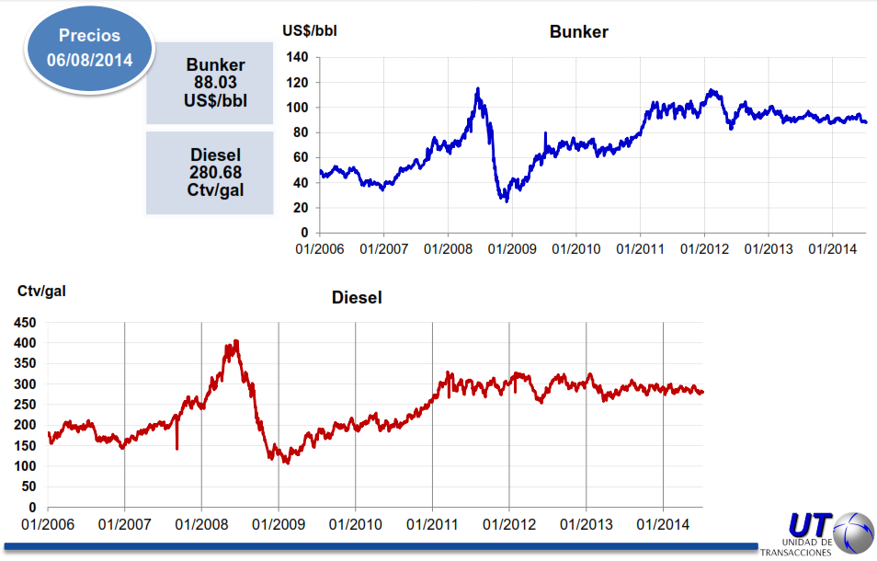

Slide 50
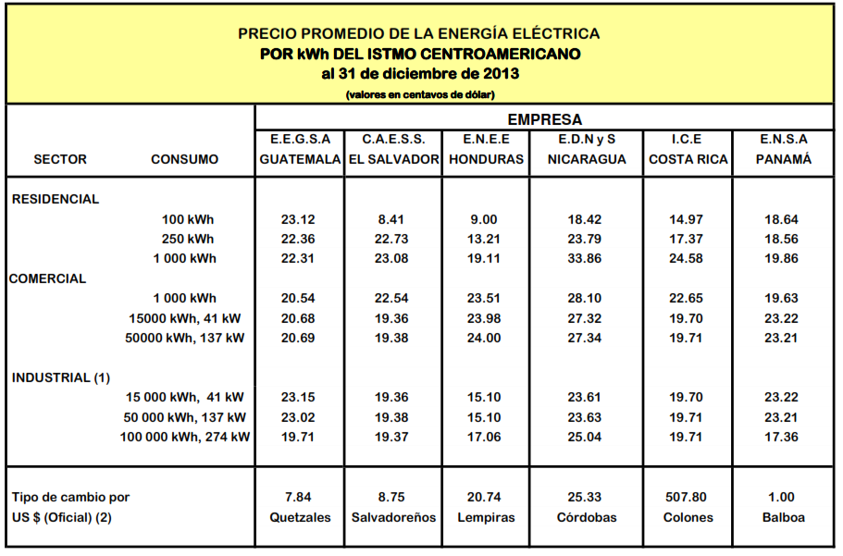
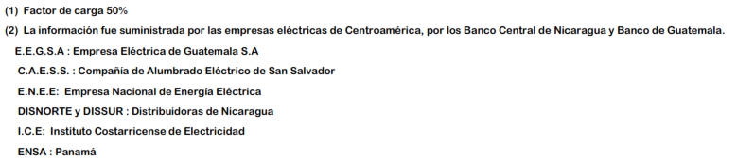
Fuente: Instituto Costarricense de Electricidad

Slide 51
Diferencia entre el Mercado Mayorista basado en Costos vrs basado en Precios
Modelo de Costos
El despacho se basa en costos variables objetivamente determinados
El despacho se determina centralizadamente con base en programas de simulación
La remuneración de los generadores es más estable pues hay un pago por capacidad
Los contratos no inciden el despacho
Modelo de Precios
El despacho se basa en precios y cantidades libremente determinados por los participantes
El despacho es centralizado pero depende de las decisiones comerciales de los participantes
No hay pago de capacidad, los ingresos de los generadores dependen únicamente de la energía vendida
Los contratos tienen prioridad de despacho

Slide 52
Portafolio de Generación de CEL
Mercado Mayorista Año 2013
Descripción
Energía (MWh)
Contratos Bilaterales
337,238.64
Contratos Libre Concurrencia
1,239,532.73
Venta MRS
440,869.02
Pérdidas
30,363.35
Total Energía Vendida
2,048,003.75
Inyección CEL
1,784,903.12
Compras MRS
(263,100.63)

Slide 54
Cargos del Sistema (Csis)
Los Cargos del Sistema agregados en el término Csis que incluyen:
  Cargo por Actualización del Registro en la SIGET
  Cargo por administración del Mercado Mayorista
  Cargo por Uso de Sistema de Transmisión
  Cargos asociados con las Transacciones Internacionales: Monto Remanente (MR) y Fondo de Liquidación de Energía de Emergencia (FLEMG)
  Pérdidas de Transmisión
  Cargos asociados con Servicios Auxiliares: Regulación de Voltaje y aportes de energía reactiva, Arranque en Cero Voltaje.
  Compensaciones relacionadas con la determinación del costo marginal.
  Cargo complementario de la Línea SIEPAC.

